Slide 1
PHÁT TRIỂN ỨNG DỤNG TRÊN THIẾT BỊ DI ĐỘNG
NHÓM 1

Slide 2
THÀNH VIÊN
1. TÔ CÔNG QUÂN - 22521190
2. NGUYỄN THÀNH THẠO - 22521371
3. LÂM HOÀNG PHƯỚC - 22521153
4. HUỲNH NGỌC ANH KIỆT - 22520718
5. LÊ HOÀNG NAM - 22520911

Slide 3
NỘI DUNG
1
2
GIỚI THIỆU
CÔNG NGHỆ SỬ DỤNG
3
4
CHỨC NĂNG
DEMO

Slide 4
1
GIỚI THIỆU
Tên đề tài: Ứng dụng quản lý doanh nghiệp IT (IEM)
Mô tả: App quản lý doanh nghiệp IT giúp doanh nghiệp theo dõi và quản lý các dự án công nghệ thông tin,phòng ban, tài nguyên, nhân sự và tài chính. Ứng dụng cung cấp các chức năng như quản lý dự án, phân công nhiệm vụ, theo dõi nhân viên, và báo cáo tình hình tài chính,... Người dùng có thể nhận thông báo về các sự kiện trong doanh nghiệp.

Slide 5
2
CÔNG NGHỆ SỬ DỤNG
Ngôn ngữ lập trình: Java + XML
Database: Firebase

Slide 6
3
CHỨC NĂNG
Admin
Nhân viên
Đăng nhập, đăng xuất, đổi mật khẩu
Quản lý các phòng ban
Quản lý nhân sự
Quản lý tất cả dự án
Quản lý các tài nguyên
Quản lý tài chính
Thông báo các sự kiện quan trọng cho doanh nghiệp
Quản lý lương nhân viên
Tạo/Xóa tài khoản nhân viên
Đăng nhập, đăng xuất, quên mật khẩu
Xem thông báo của admin
Xem thông tin của thành viên trong phòng ban
Xem thông tin của dự án mà phòng ban đang đảm nhiệm
Tạo dự án (đối với trưởng phòng)
Sửa thông tin cá nhân (email, số điện thoại)
Đổi mật khẩu

Slide 7
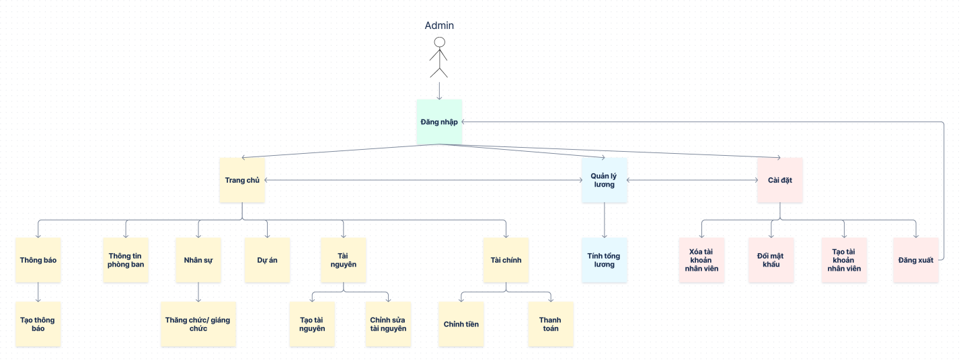
3
Chức năng

Slide 8
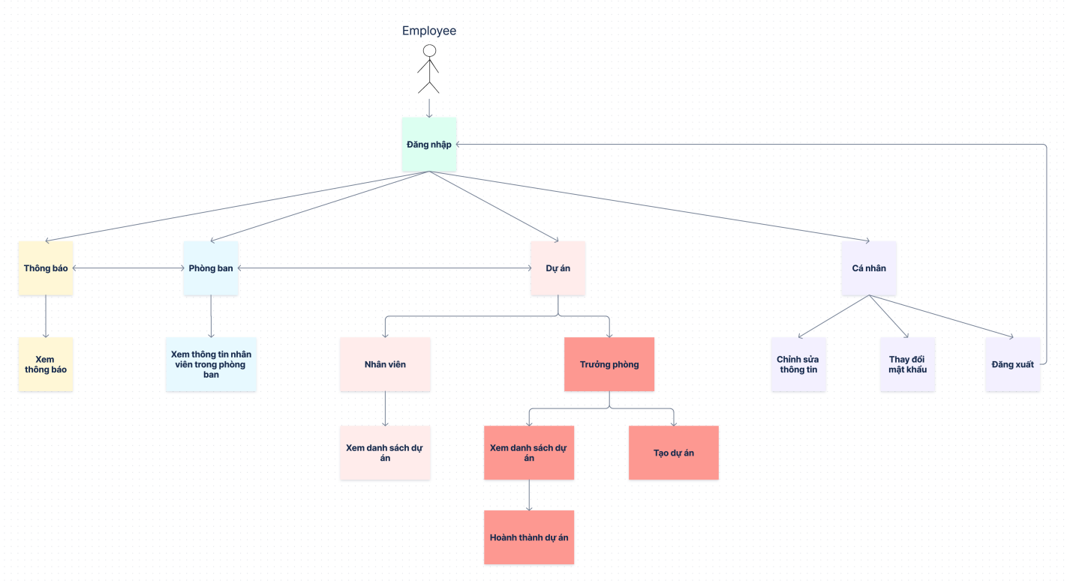
3
Chức năng

Slide 9
4
DEMO

Slide 10
THANKS FOR WATCHING

